Slide 1

Český jazyk
Slova se slabikami
di, ti, ni, dí, tí, ní
Mgr. Vladimíra Mikulášková
ZŠ Jenišovice
VY_32_INOVACE_198

Slide 2
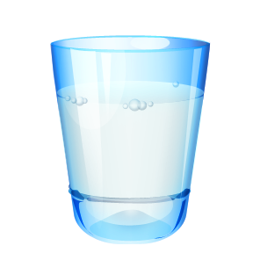



Ď, ť, ň jsou měkké souhlásky, proto píšeme měkké i,í.
Spoj správný obrázek se slovem a slabikou:
kladivo
di
děti
sklenice
ti
udice
květina
ni
kniha

Slide 3
Doplň správně:
D--tě
Hn--zdo
Ud--ce
St--n
Plat--
D--vka
Zrn--
T--síc
Pen--ze
Ut--kej
Rod--na

Slide 4
Slož slova:
á
k
o
v
i
d
______________________
______________________
______________________
______________________
______________________
______________________
e
c
i
t
y
k
e
c
i
n
l
i
s
j
e
k
í
t
u
k
e
č
í
n
o
k
ě
t
í
d

Slide 5
Ď, ť, ň jsou měkké souhlásky, proto píšeme měkké i,í.
Řešení:
Spoj správný obrázek se slovem a slabikou:
kladivo
di
děti
sklenice
ti
udice
květina
ni
kniha

Slide 6
Doplň správně:
Řešení:
Dítě
Hnízdo
Udice
Stín
Platí
Dívka
Zrní
Tisíc
Peníze
Utíkej
Rodina

Slide 7
Slož slova:
Řešení:
á
k
o
v
i
d
_____divoká________
______kytice__________
_______silnice________
_______utíkej__________
_______koníček__
__________dítě________
e
c
i
t
y
k
e
c
i
n
l
i
s
j
e
k
í
t
u
k
e
č
í
n
o
k
ě
t
í
d

